Slide 1

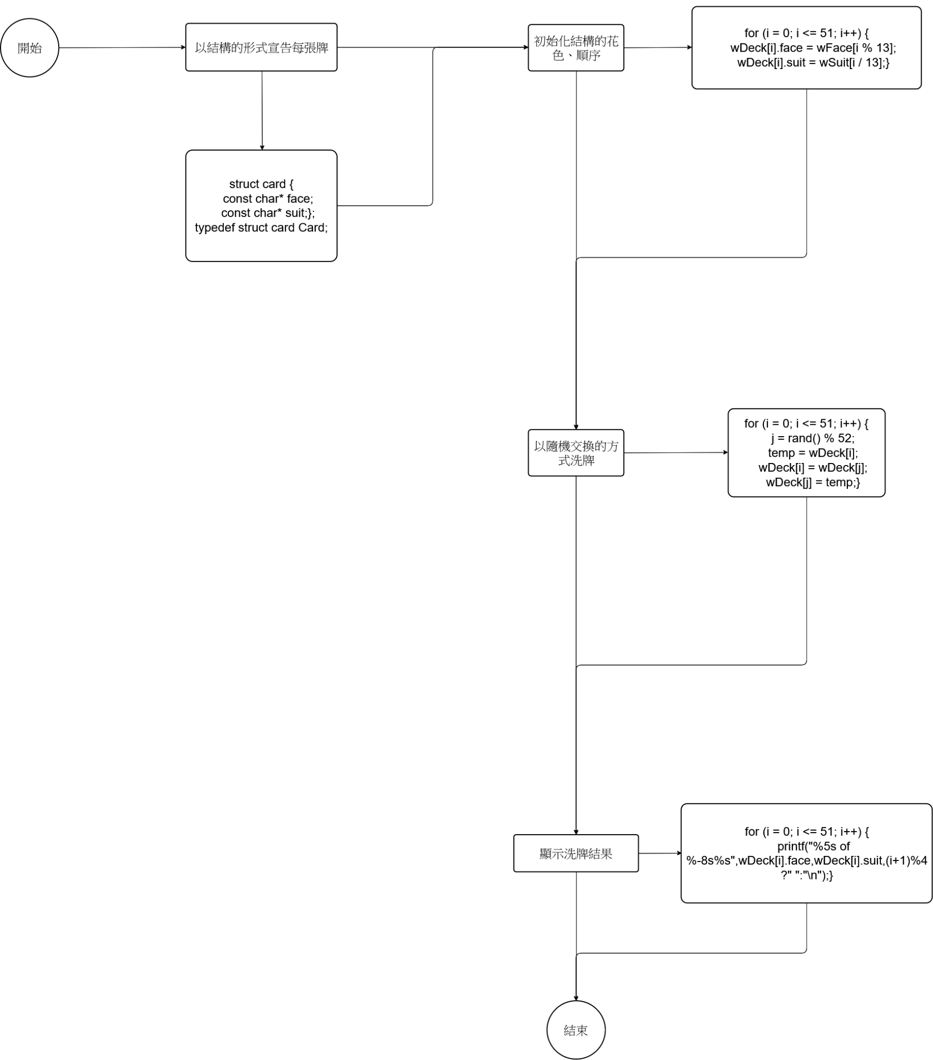
Homework6-2與Homework5-7的比較
班級：電子一乙
學號：113360236
姓名：吳劉軒
(homework6-2流程圖)

Slide 2
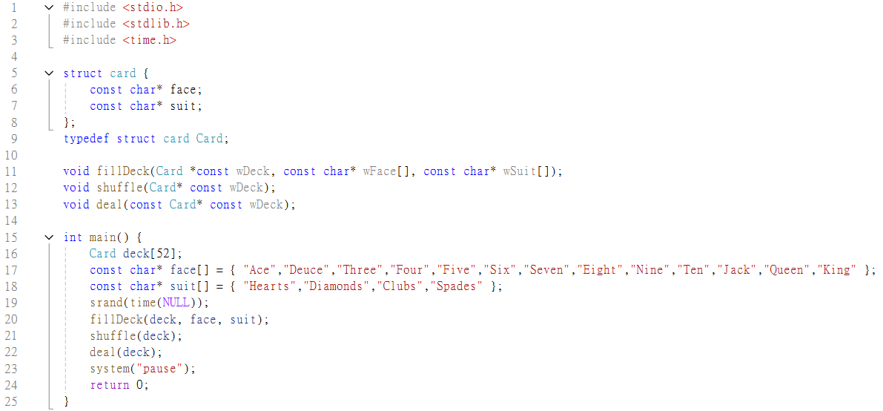
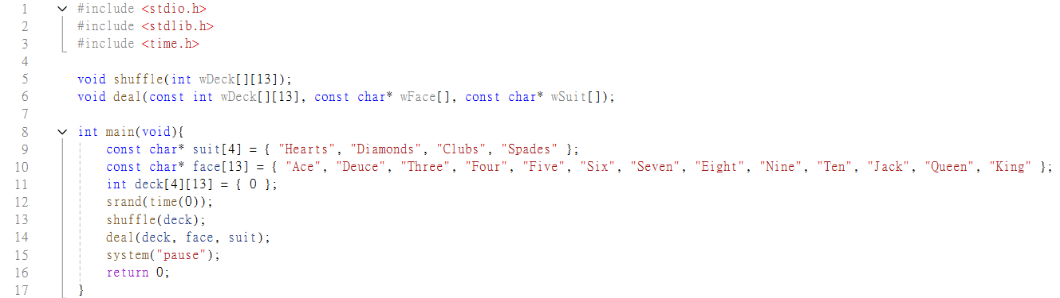
主程式
(Homework6-2)
1.以結構的方式定義一張牌的屬性(數字、花色)
2.需要fillDeck函式來初始化卡牌
3.使用shuffle函式洗牌
4.使用deal函式顯示洗牌後的結果
(Homework5-7)
1.以二維陣列將所有的牌列出來[4種花色][13個數字]
2.直接將陣列的數值都設置為0來初始化
int deck[4][13] = { 0 };
3.使用shuffle函式洗牌
4.使用deal函式顯示洗牌後的結果

Slide 3
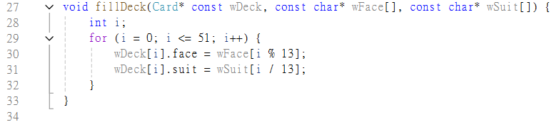
主程式與初始化卡牌比較
一共有兩個差別:
1.Homework6-2以結構的方式定義一張牌的屬性
優點: 程式碼比較直觀，方便讀。
較容易發展出其他應用
較容易維護
缺點: 撰寫過程較麻煩。
需要儲存字串指標，所以記憶體需求較高。
Homework5-7以二維陣列將所有的牌列出來
優點: 轉寫程式的過程比較輕鬆。
因為僅需儲存整數值，所以記憶體需求較低。
缺點: 程式較不易讀懂。
發展其他應用較麻煩(可能想新增一個功能，要改變中間的程式，但是一個改了其他也要跟著改，牽一髮而動全身)。
2.Homework6-2將卡牌初始化的方法是將所有卡牌依 照順序先擺好，在進行洗牌。
優點: 非常直觀，一張牌的屬性是甚麼都很清楚。
缺點: 初始化的程式較Homework5-7長
Homework5-7是直接將整個卡牌陣列設成0
優點: 寫得很輕鬆。
缺點: 程式發生邏輯錯誤的時候結果錯的較明顯(可能整疊牌都還是0，使用觀感不佳)。
(Homework6-2初始化副程式)

Slide 4
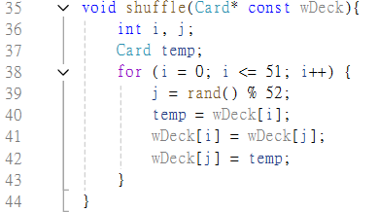
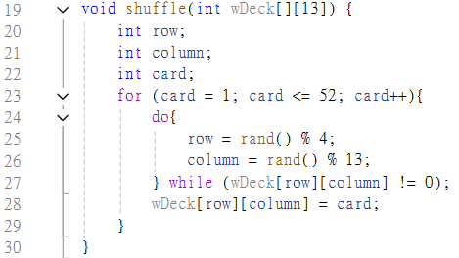
洗牌副程式
以隨機”交換卡牌位置”的方式洗牌
(Homework6-2)
以隨機”將卡牌填入陣列”的方式洗牌
(Homework5-7)

Slide 5
洗牌副程式比較
Homework6-2以隨機”交換卡牌位置”的方式洗牌
優點: 與真實世界的洗牌方式雷同，十分直觀。
程式碼較短，迴圈可預測，較無錯誤可能。
缺點: 需要多宣告一個結構card來當暫存，所以記憶體需求較高。
Homework5-7以隨機”將卡牌填入陣列”的方式洗牌
優點: 僅需宣告三個int，所以記憶體需求較低。
缺點: 程式較難想到
程式不易讀懂
wlile迴圈較難預測，可能會有意想不到的錯誤。

Slide 6
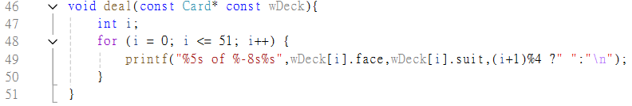
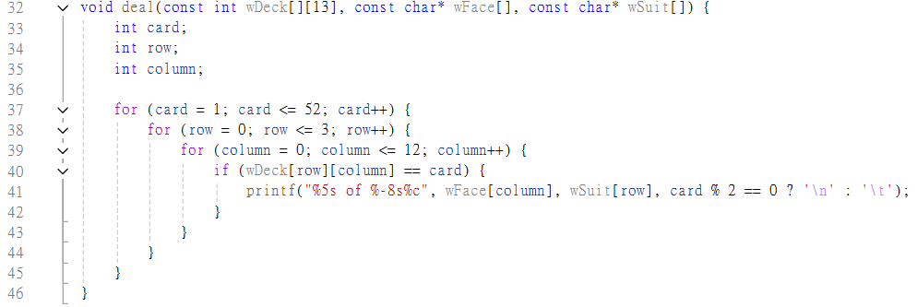
顯示結果副程式
(Homework6-2)
可以直接使用一維陣列和迴圈，將被隨機換位置的牌的屬性顯示出來。
(Homework5-7)
需要使用三層for迴圈加一層if來顯示已經洗好的卡牌。

Slide 7
顯示結果副程式比較
Homework6-2以一維陣列和迴圈來顯示結果
這應該是使用結構的優點，可以將一個物件的所有屬性寫在一起，定義成一個東西，所以可以使用一維陣列再使用一層迴圈來顯示結果。
Homework5-7以使用三層for迴圈加一層if來顯示已經洗好的卡牌
這應該是前面偷懶的報應，雖然使用二維陣列宣告牌組較方便；洗牌的程式簡單好寫，但是需要顯示時就需要考慮二維陣列的行跟列，所以就需要兩個變數以上，程式反而會變複雜且不易讀。

Slide 8
結束

